Slide 1
C++程序设计基础教程
第6章 函数
第2讲
上海大学出版社 2016

Slide 2
第6章 函数
函数概述
函数的调用机制
函数版“评委评分”程序设计
递归函数
函数重载
参数带默认值的函数
内联函数
函数模板
函数应用
*趣味程序———高尔顿钉板实验模拟
小结
本章要点
需求牵引学语法

Slide 3
6.4 递归函数
递归算法
  将待解问题化成规模缩减了的同类问题，直到规模足够小时直接得到解
  特点：“大事化小，小事化了”
例如
  计算阶乘 n!
    有公式 n! = n*(n-1)! 即计算 n 的阶乘问题，可化成计算 (n-1) 的阶乘（规模减小，属同类问题）
    规模足够小的阶乘计算可直接算出，如 1! = 1
  Fibonacci（婓波纳契）数列
    f(n) = f(n-1) + f(n-2)
    f(1) = f(2) = 1

Slide 4
6.4 递归函数
C++语言支持函数的递归调用。即
  函数体内可以直接或间接地调用该函数自身，这种函数便称为递归函数。
递归函数实现递归算法。
直接递归
  函数 A 的函数体出现调用函数 A 的语句
间接递归调用
  函数 A 的函数体出现调用函数 B 的语句；
  函数 B 的函数体出现调用函数 A 的语句。

Slide 5
例6.3 递归计算阶乘
unisgned long fact(int n) // 递归结构
{
if(n<0) return 0; // 排除实参可能的意外情况
if(n==0 || n==1) // 终止进一步递归的条件
return 1;
return fact(n-1)*n; // 递归调用
}
unisgned long fact(int n) // 循环结构
{
unsigned long f = 1;
if(n<0) return 0;
if(n==0) return f;
for(int i=1; i<=n; i++)
f *= i;
return f;
}

Slide 6
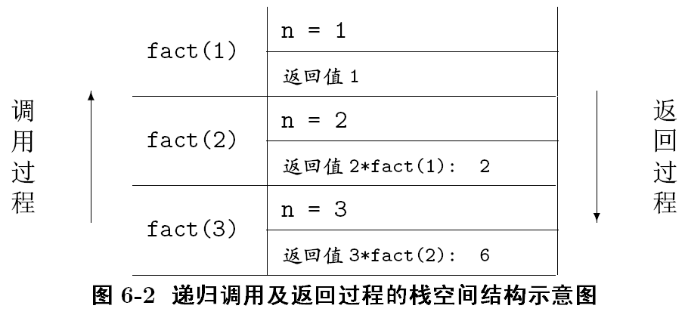
计算 fact(3)

Slide 7
说明
由函数调用的栈操作机制可知，每进行一次递归调用，都会产生一个压栈过程，都要“保存状态，转移控制”，并定义一个形式参数 n。
不同层次中的形式参数变量 n 存放在栈空间中的不同地址处，存放着不同的数值。
当不再进一步递归调用时，函数才逐步从栈空间中按后进先出的顺序退栈（包括依次建立及销毁各层函数值返回的临时变量），返回到调用它的函数。
若递归的深度太大，可能导致栈溢出而错。

Slide 8
说明
优点
  程序的结构清晰、简单，可读性好！
缺点
  时间复杂度高（需要较长的计算时间）；
  空间复杂度高（需要较多的内存空间）。
注意
  递归函数体中，须先判断、后递归调用，以避免无穷递归导致栈溢出；
  递归函数都能用循环结构实现。

Slide 9
例6.4 两个非负数的最大公因数
unisgned long gcd1(unsigned int m,
unsigned int n)
{
if(n==0) return m; // 终止进一步递归的条件
return gcd1(n, m%n);
}
unisgned long gcd(unsigned int m,
unsigned int n)
{
unsigned int r; // 循环结构
while(n)
{
r = m %n;
m = n;
n = r;
}
return m;
}

Slide 10
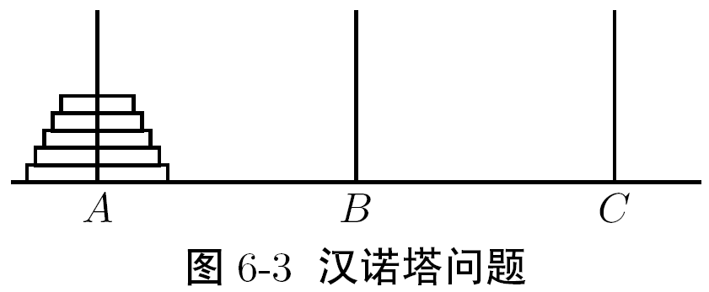
例6.5 汉诺塔问题
有三根针 A, B, C。A 针上有 n 个大小不等的盘子，大盘子在下小盘子在上。要求将这 n 个盘子从 A 针借助 B 针移动到 C 针。
规定：每次只能移动一个盘子，并且始终保持大盘子在下小盘子在上。

Slide 11
递归算法分析
将 n 个盘子从 A 针借助 B 针移动到 C 针可以分解为下面的三个步骤：
  ① 将 A 针上的 n-1 个盘子借助 C 针移动到 B 针。
  ② 将 A 针上的第 n 个盘子直接移动到 C 针。
  ③ 将 B 针上的 n-1 个盘子借助 A 针移动到 C 针。
经过上述分析，将 n 个盘子的移动问题，缩减成 n-1 个盘子的移动问题。
即问题的类型不变但规模缩减。当问题的规模小到一定程度时直接得到问题的解。
  盘子的移动次数 M(1) = 1
  M(n) = 2×M(n-1) + 1

Slide 12
// Hanoi.cpp 汉诺塔
#include <iostream>
using namespace std;
void move(char x, char y)
{
cout << x << ” --> ” << y << endl;
}
void Hanoi(int n, char x, char y, char z)
{ // 将 n 个盘子从 x 针借助 y 针移动到 z 针
if(n==1) // 终止进一步递归的条件
move(x, z);
else
{
Hanoi(n-1, x, z, y); // 递归调用
move(x, z);
Hanoi(n-1, y, x, z); // 递归调用
}
}

Slide 13
int main()
{
int n;
cout << ”请输入盘子的个数：”;
cin >> n;
cout << ”移动过程：” << endl;
Hanoi(n, ’A’, ’B’, ’C’);
return 0;
}
请输入盘子的个数：4
移动过程：
A --> B
A --> C
B --> C
A --> B
C --> A
C --> B
A --> B
A --> C
B --> C
B --> A
C --> A
B --> C
A --> B
A --> C
B --> C
(移动2*7+1次)
请输入盘子的个数： 3
移动过程：
A --> C
A --> B
C --> B
A --> C
B --> A
B --> C
A --> C
(移动7次)

Slide 14
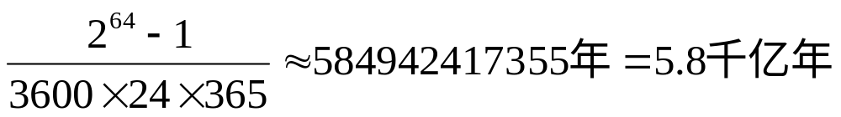
汉诺塔问题的计算量
用数学归纳法可以证明：n个盘子的汉诺塔问题
需要移动盘子的次数为2^{n}-1。
若n=64，且每秒中移动一个盘子，则需要

Slide 15
6.5 函数重载
在 C 语言中，不同的函数不能使用相同的函数名，以保证编译系统能正确地区分和处理。
  在 C 语言中，计算给定参数的绝对值函数有多个：
    int abs(int); // 计算整型数据的绝对值
    long labs(long); // 计算长整型数据的绝对值
    double fabs(double); // 计算浮点型数据的绝对值
对于程序员而言，当然希望有一个统一名称的函数能分别实现上述三个函数的功能。
本着将方便让给程序员，把困难留给编译器的精神，C++语言提供了函数重载的支持。

Slide 16
6.5 函数重载
本质上，在编译系统进行实质性编译时仍然不允许不同的函数使用相同的函数名。
  编译系统根据函数的形式参数信息悄悄地修改了程序员给函数的命名，然后进行编译和连接
    形式参数的 数据类型、顺序、个数
因此，函数重载必须满足下列要求之一
  （1） 函数的形式参数个数不同；
  （2） 形式参数个数相同时，参数的数据类型不同，
  或数据类型出现的次序不同。
仅形式参数名称不同，仅函数的返回类型不同均
不构成函数重载

Slide 17
6.5 函数重载
例如，如下函数均构成函数重载
  char Max(char, char);
  char *Max(char*, char*);
  int Max(int, int);
  double Max(double, double);
  int Max(int, int, int);
  int Max(int, int, int, int);
但 int Max(int&, int&); 与上述函数却不能构成重载，因为下面的函数调用
  int a=1, b=2, c;
  c = Max(a, b);
无法确定匹配 int Max(int, int); 函数
还是匹配 int Max(int&, int&); 函数

Slide 18
6.5 函数重载
匹配重载函数的规则 C++ 按下列三个步骤的次序寻找匹配的重载函数：
  (1) 根据数据类型寻找一个严格的匹配；
  (2) 通过数据类型兼容性的隐式转换（自动转换）寻找
  一个匹配
  (3) 通过用户定义的类型转换寻找一个匹配（参见
  第13.4节）
倘若经过上述三种寻找仍不能匹配一个重载函数，则编译系统放弃匹配并给出错误报告。

Slide 19
6.6 参数带默认值的函数
仍然是“将方便让给程序员，把困难留给编译器”
C++编译器支持参数带默认值的函数。
例如，在下面的函数中，形式参数类型为字符指针，其后有一设定的值为该参数的默认值。该函数被称为参数带默认值的函数。
例6.6 参数带默认值的函数示例。
  #include <conio.h>
  int Pause(char *prompt =”按任意键继续……”); // 函数原型
  int Pause(char *prompt) // 函数定义
  {
  cout << prompt << flush;
  return getch();
  }

Slide 20
6.6 参数带默认值的函数
该函数在调用时，可以有以下两种形式。
  不提供实参。此时编译系统使用默认值。如：
    Pause();
  提供实参。此时编译系统不使用默认值，而使用程序员提供的实参数据。如：
    Pause(”Press any key to continue...”);
    int flag;
    flag = Pause(”确实要删除该记录吗？(y/[N])”);

Slide 21
6.6 参数带默认值的函数
一个函数中可以有多个参数带默认值
  无默认值的参数不能缺省实参，实参从左边依次初始化形参，其余的形参使用其默认值
  因此，函数设计时应将带默认值的形参全部安排在参数表的右边
注意
  参数的默认值只应出现在函数声明中；
  有函数原型声明时，函数定义中不应出现参数默认值；
  若无函数原型声明函数（即函数定义兼作函数声明）时，才允许在函数定义时声明参数默认值。

Slide 22
6.7 内联函数
调用函数及函数返回都需要一些辅助操作而耗费一定的时间。为了提高程序执行的速度，C++语言提供了一种机制，允许一些小巧的、常用的函数在编译时直接内嵌到调用它的函数体内。即在调用点“就地展开”。
这样的函数已经成了调用点处的一段代码，本质上已经不是函数。之所以仍将其称为函数，是因为在形式上它和函数几乎是相同的。
C++采用这样的做法是用空间换时间──程序最后生成的可执行文件的尺寸增大，但程序的执行时间缩短了。
在兼作函数声明的函数定义前加上保留字 inline 可将该函数设计成内联函数。

Slide 23
6.7 内联函数
内联函数中不能含有复杂的流程控制语句（如switch，while）；
递归函数不可能在调用点“就地展开”因而不能是内联函数。
如果编译系统不能将程序员设计的内联函数“就地展开”，编译系统就按照普通的函数进行编译。
  即，程序员在程序中将某个函数设置成内联的，只是程序设计者对编译器提出的一个建议。对程序员建议的内联函数，编译系统不是一定将该函数按内联函数处理的。

Slide 24
#include <iostream> // 例6.7
#include <conio.h>
using namespace std;
inline int isdigit(char ch) // 内联函数定义
{
return (ch>=’0’ && ch<=’9’) ? 1 : 0;
}
int main()
{
int key, n=0, digit=0;
cout << ”请输入字符，按 ESC 键退出：” << endl;
do
{
key = getche(); // 暂停，等待用户按任意键
n++;
if(isdigit(key)) digit++;
}while(key!=27); // 27为ESC键的编码
cout << ”\n 共按键 ” << n << ” 次，其中数字键 ”
<< digit << ” 次。” << endl;
return 0;
}

Slide 25
Thank You !

